Slide 1

Parlamento Abierto: ¿para qué queremos abrir el Congreso?

Slide 2
IDEA FUNDAMENTAL
Un parlamento abierto es la institución legislativa que:
Es transparente: garantiza el derecho a la información de forma proactiva
Rinde cuentas: explica y justifica acciones y decisiones
Es incluyente y plural: no sólo con los grupos políticos sino, principalmente, con la sociedad
Utiliza estratégicamente las tecnologías de información

Slide 3
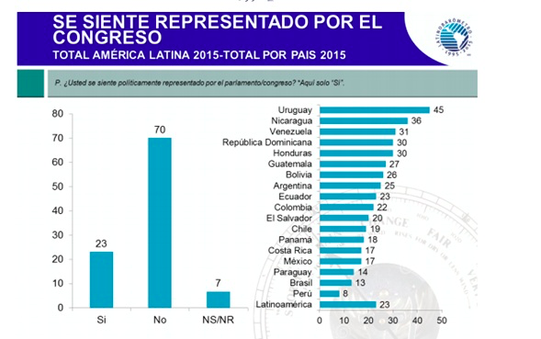
¿POR QUÉ QUEREMOS ABRIR LOS CONGRESOS?

Slide 4
REPRESENTACIÓN POLÍTICA EN CRISIS
Desconfianza
Reconocimiento de las limitaciones del voto para legitimar instituciones y decisiones
Reconocimiento de insuficiencia de capacidades y recursos de quienes toman decisiones
Decisiones inexplicables – sin vinculación con los problemas o sin rendición de cuentas
No ejercicios democráticos (consulta, involucramiento, participación)
Notes:
Qué hay detrás de la crisis de representación
(Falta de) elementos de democracia sustantiva

Slide 5
EN LAS INSTITUCIONES LEGISLATIVAS:
Falta de transparencia: información disponible no siempre es la necesaria, ni en la presentación adecuada
Rendición de cuentas precaria: ¿se explican y justifican todas las decisiones? ¿Se da información sobre el sentido del voto?
Participación ciudadana: ¿hay mecanismos para que las personas interesadas se involucren en la toma de decisiones?
Partidos políticos sin la misma legitimidad ni credibilidad como aglutinadores de intereses

Slide 6
¿Cómo se toman las decisiones que nos afectan a todas y todos?
Sistema político
‘Caja Negra’
Insumos
Productos
Demandas y apoyo
Decisiones y acciones
David Easton, A Systems Analysis of Political Life, New York, Wiley, 1965.

Slide 7

¿QUÉ SE HABÍA HECHO?
Exigencia de más información:
  Marco normativo
  Páginas web
  Canales de comunicación
Rendición de cuentas: más información para evaluar decisiones (identificar razones e influencias; prevenir conflictos de interés y corrupción)
Participación ciudadana: más información, recursos e instrumentos para participar en la toma de decisiones – y reducir la discrecionalidad.

Slide 8
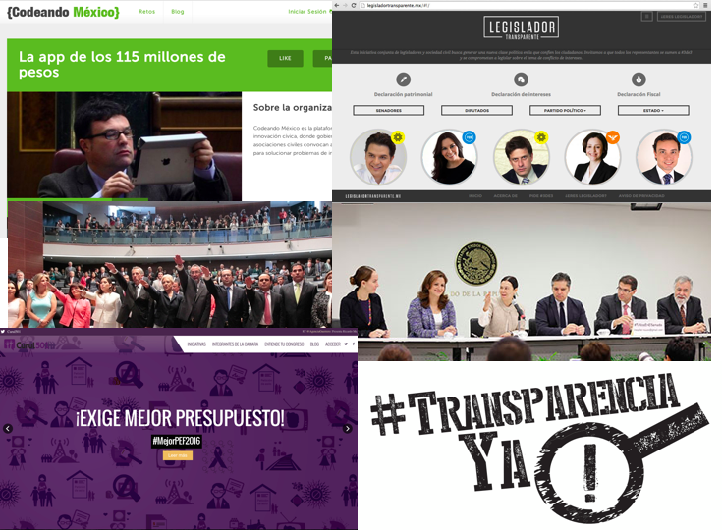

Slide 9


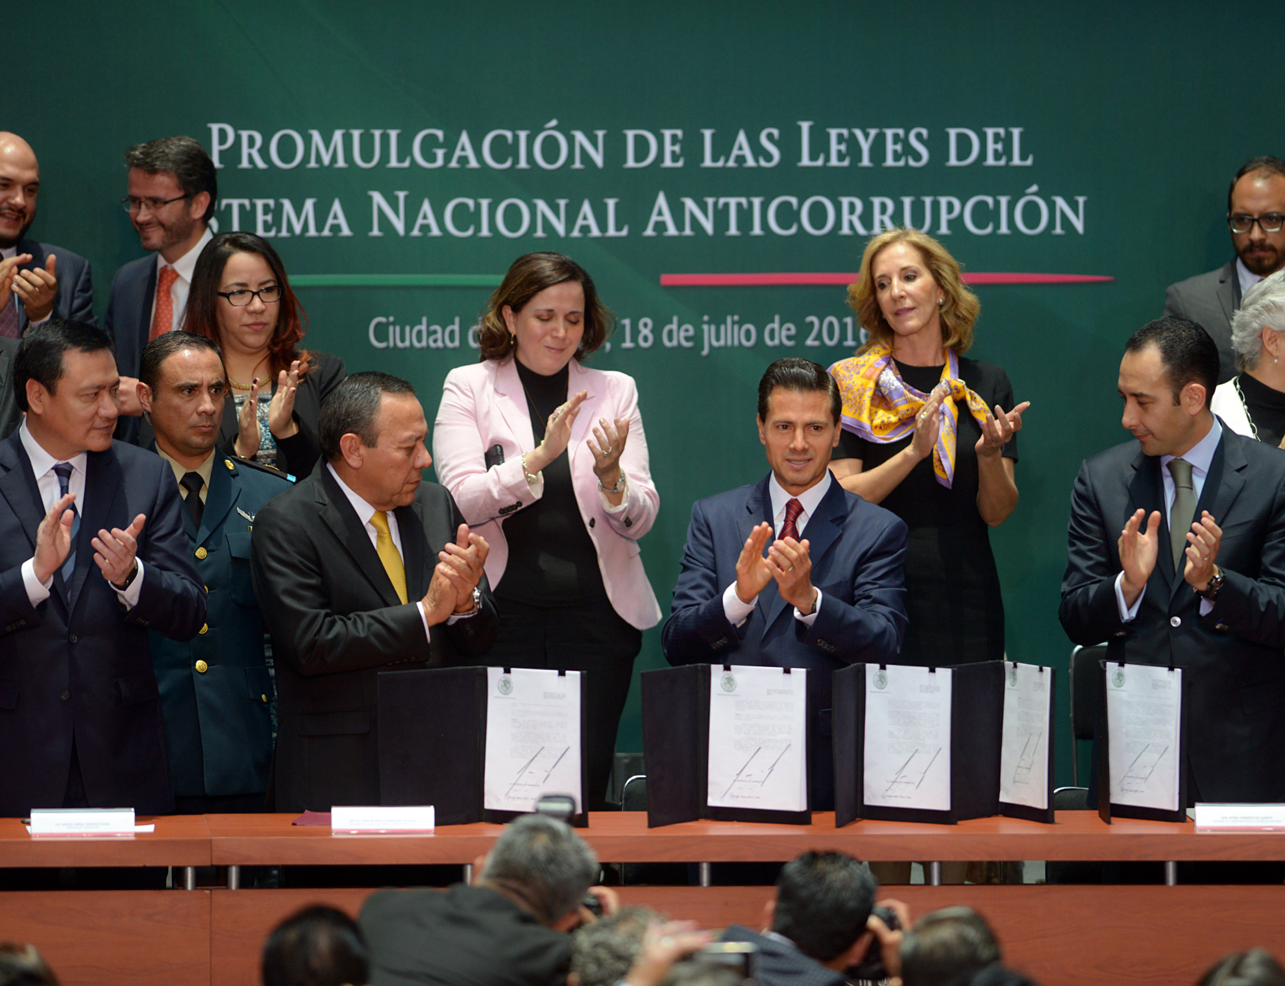

Slide 10
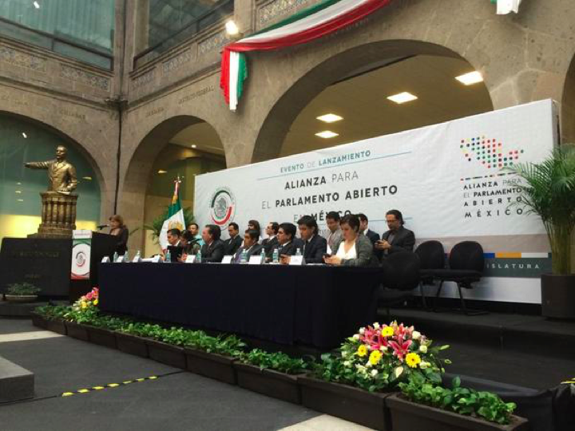

Slide 11



Slide 12
¿QUÉ ES EL DIAGNÓSTICO DE PARLAMENTO ABIERTO?
Primer ejercicio de evaluación sobre apertura parlamentaria.
Trabajo coordinado entre organizaciones de la sociedad civil: transparencia, rendición de cuentas, participación ciudadana, uso de tecnologías, monitoreo legislativo, gobierno abierto.
Evaluación, no índice.
Fotografía del estado de la apertura de las instituciones legislativas.
Herramienta para la incidencia.

Slide 13

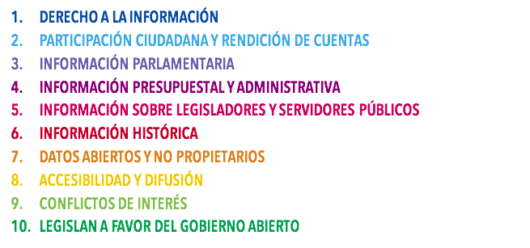

Slide 14


Slide 15
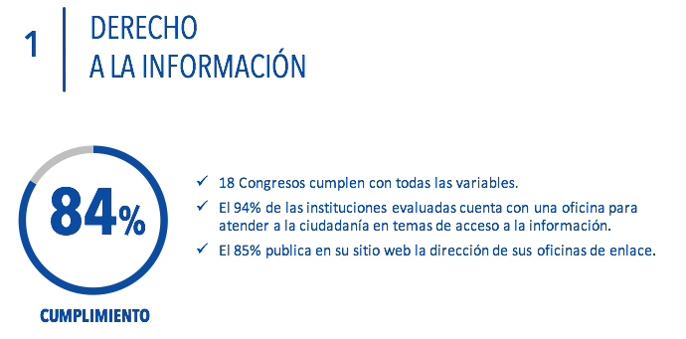

Slide 16
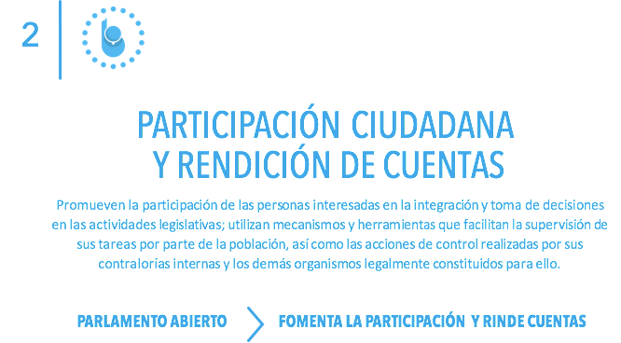

Slide 17
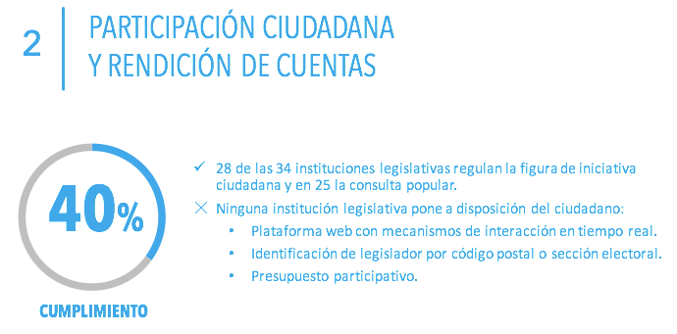

Slide 18
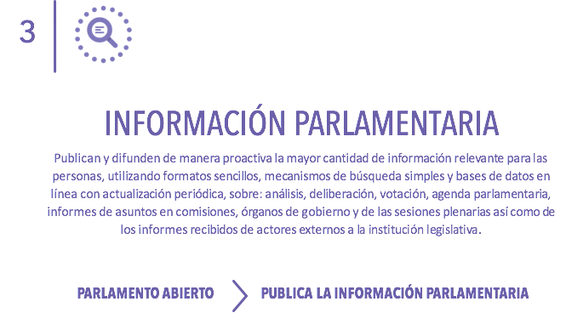

Slide 19
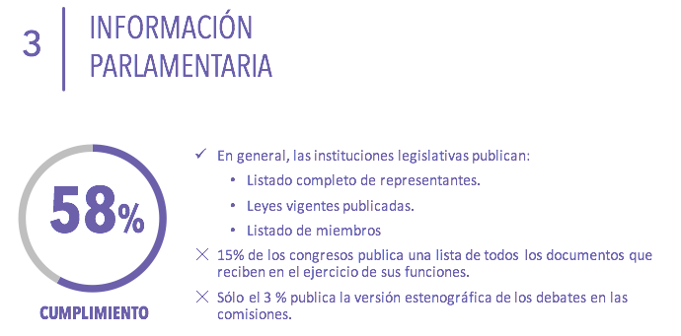

Slide 20


Slide 21
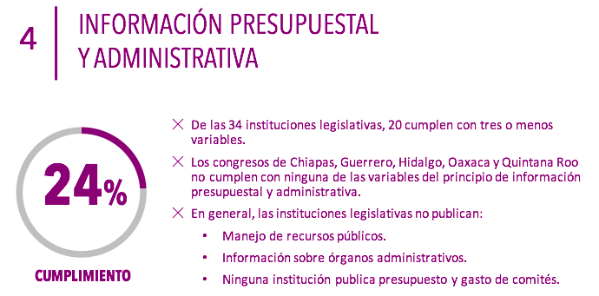

Slide 22


Slide 23
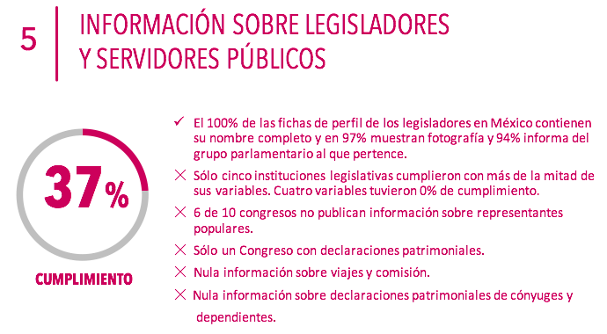

Slide 24
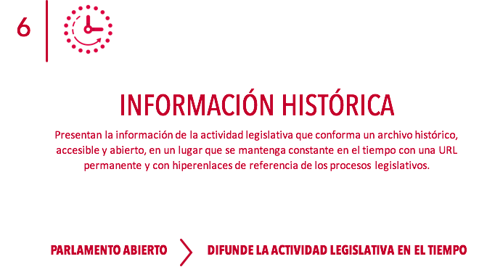

Slide 25
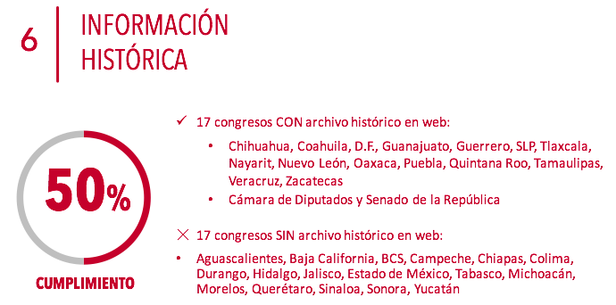

Slide 26
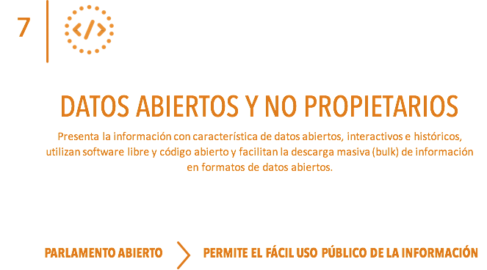

Slide 27
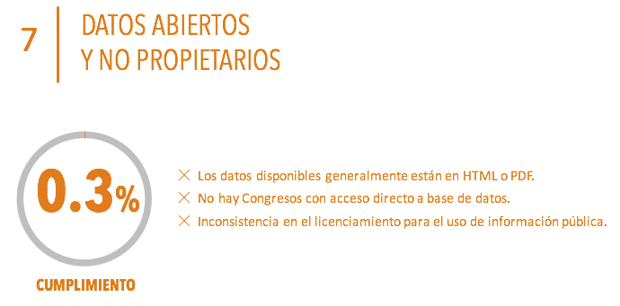

Slide 28
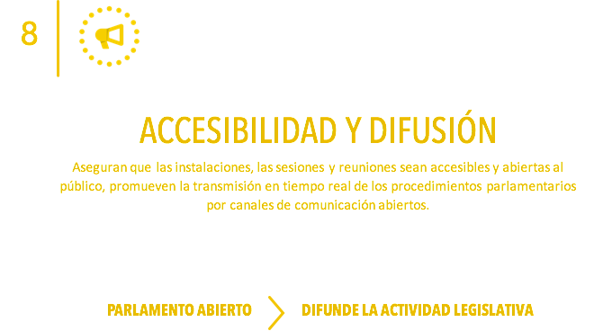

Slide 29
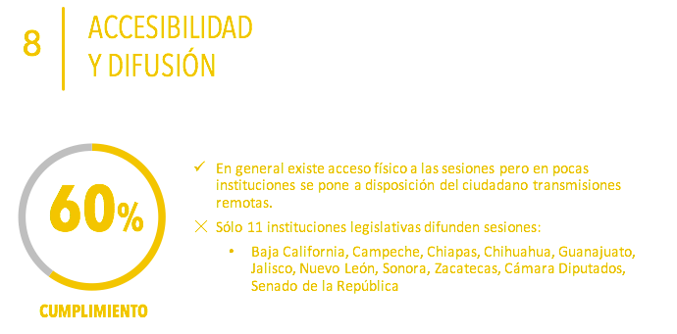

Slide 30


Slide 31
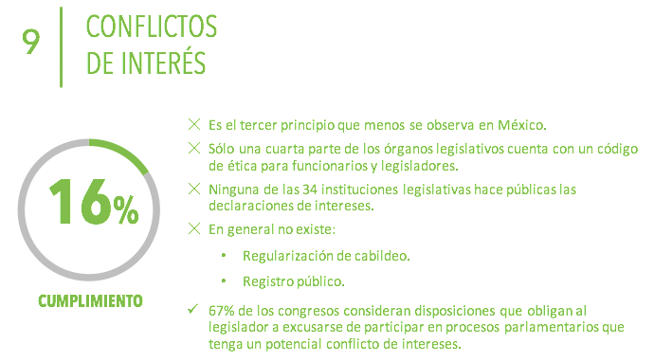

Slide 32
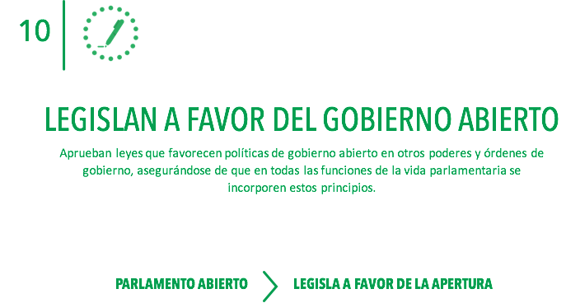

Slide 33
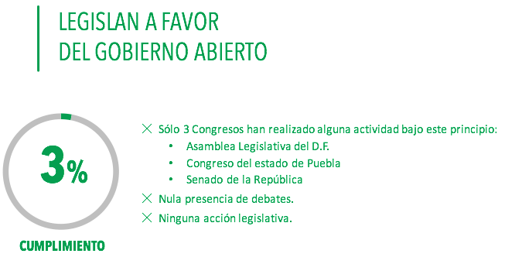


Slide 34
¿QUÉ HACER?
Colaboración entre representantes y sociedad.
Revisar el Diagnóstico y otros instrumentos de evaluación
Convocar a especialistas de todos los ámbitos
Identificar prioridades
Planes de acción
Notes:
La participación es inevitable; la inclusión de grupos externos a los que tradicionalmente se encargan de la toma de decisiones sobre los asuntos públicos.

Slide 35
¿Cómo se toman las decisiones que nos afectan a todas y todos?
PARLAMENTO
ABIERTO
Insumos
Productos
Demandas y apoyo
Decisiones y acciones
Notes:
PARLAMENTO ABIERTO es un medio

